Slide 1
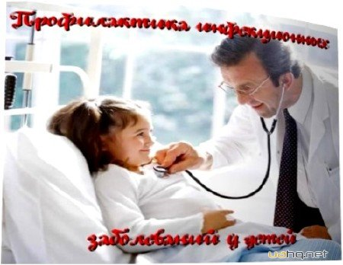
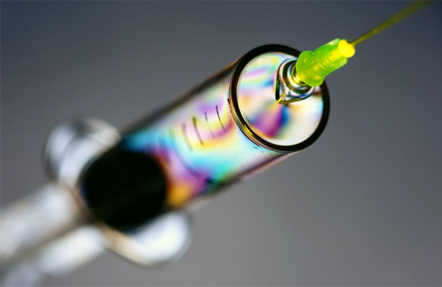
Профілактика інфекційних захворювань
Душніцької Тетяни 11-А клас

Slide 2
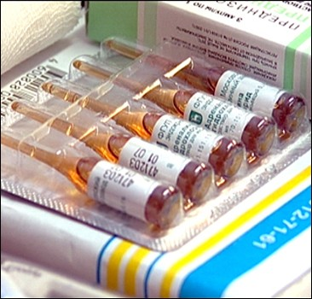

Інфекція - боротьба між двома організмами: збудником (бактерія, вірус) і людиною.
Профілактика (prophylaktikos - запобіжний) - термін, що означає комплекс різного роду заходів, спрямованих на попередження будь-якого явища та / або усунення факторів ризику.

Slide 3
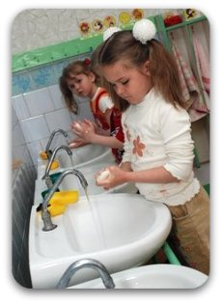


Суспільна та індивідуальна профілактика.
Виділяють суспільну та індивідуальну профілактику. Індивідуальна профілактика передбачає дотримання правил особистої гігієни в побуті і на виробництві, громадська включає систему заходів з охорони здоров'я колективів.

Slide 4



Заходи щодо профілактики інфекційних захворювань можна умовно розділити на дві великі групи - загальні та спеціальні.
До загальних належать державні заходи, спрямовані на підвищення матеріального добробуту, поліпшення медичного забезпечення, умов праці та відпочинку населення, а також санітарно-технічні, агролесотехнічні, гідротехнічні та меліоративні заходи, раціональне планування та забудова населених пунктів і багато іншого, що сприяє успіхам профілактики та ліквідації інфекційних хвороб.

Slide 5

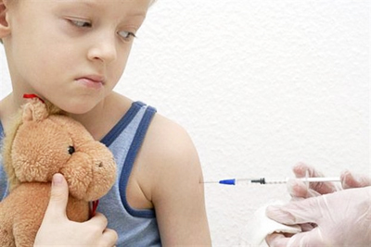
Спеціальними є профілактичні заходи, що проводяться фахівцями лікувально-профілактичних та санітарно-епідеміологічних установ. Система профілактичних заходів включає і міжнародні заходи, коли питання стосується особливо небезпечних (карантинних) інфекцій.

Slide 6
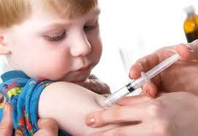


В даний час всі профілактичні заходи поділяються на три основні групи: санітарно-гігієнічні, дезінфекційні та дезінсекційні.

Slide 7
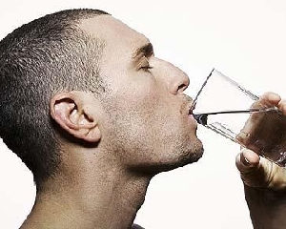
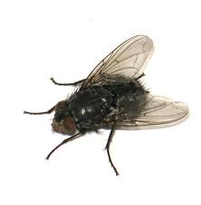

1. При кишкових інфекціях з фекально-оральним механізмом зараження (черевний тиф, паратиф, дизентерія, холера) основними факторами передачі збудника служать їжа і вода, рідше - мухи, брудні руки, предмети побуту. Загальносанітарного є комунально-санітарні заходи, харчової, шкільний і промисловий санітарний нагляд, підвищення рівня і санітарно-гігієнічної культури населення. А також дезінфекція, яка проводиться у вогнищах інфекційних захворювань, а також у громадських місцях.

Slide 8
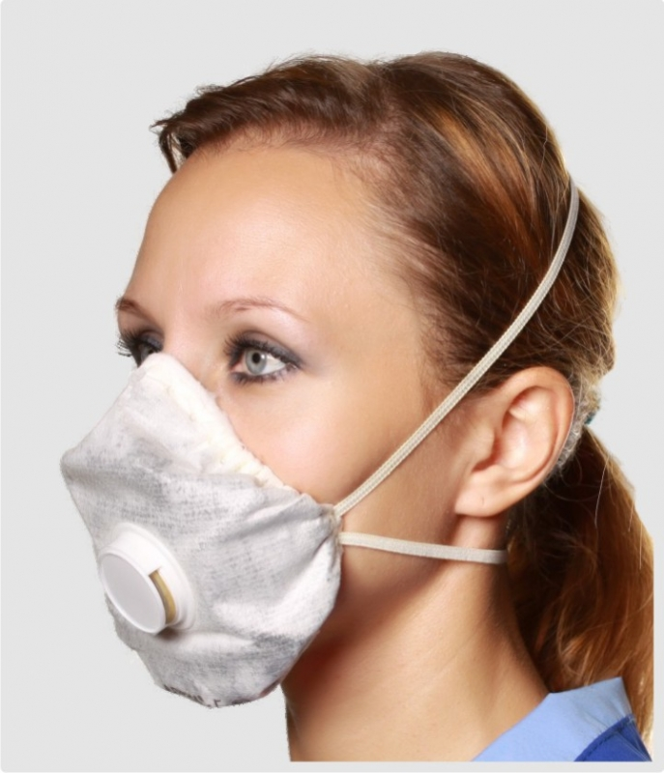

2. При інфекції дихальних шляхів (кір, краснуха, дифтерія, скарлатина, менінгококова інфекція, грип та ін.) Для припинення шляхів передачі збудника представляє великі труднощі. У механізмі передачі цих інфекцій по повітрю беруть участь бактеріальні аерозолі (краплинна і ядерна) і бактеріальна пил, тому попереджувальними заходами є санація повітряного середовища приміщень та застосування респіраторів. Дезінфекцію проводять лише при скарлатині й дифтерії.

Slide 9
Залежно від стану здоров'я, наявності факторів ризику захворювання або вираженої патології можна розглянути три види профілактики.
Первинна профілактика
Вторинна профілактика
Третинна профілактика

Slide 10


Первинна профілактика - система заходів попередження виникнення та впливу факторів ризику розвитку захворювань (вакцинація, раціональний режим праці і відпочинку, раціональне якісне харчування і т. д.). Ряд заходів первинної профілактики може здійснюватися в масштабах держави.

Slide 11
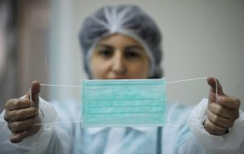
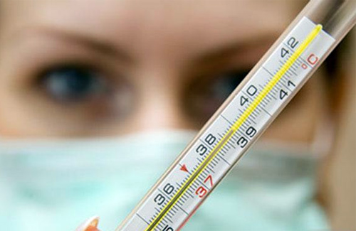
Вторинна профілактика - комплекс заходів, спрямованих на усунення виражених чинників ризику, які за певних умов (стрес, ослаблення імунітету, надмірні навантаження на будь-які інші функціональні системи організму) можуть призвести до виникнення, загострення і рецидиву захворювання. Найбільш ефективним методом вторинної профілактики є диспансеризація як комплексний метод раннього виявлення захворювань, динамічного спостереження, спрямованого лікування, раціонального послідовного оздоровлення.

Slide 12


Деякі фахівці пропонують термін третинна профілактика як комплекс заходів, з реабілітації хворих, які втратили можливість повноцінної життєдіяльності. Третинна профілактика має на меті соціальну (формування впевненості у власній соціальної придатності), трудову (можливість відновлення трудових навичок), психологічну (відновлення поведінкової активності) і медичну (відновлення функцій органів і систем організму) реабілітацію.

Slide 13


